Slide 1




МАТЕМАТИЧЕСКИЙ БОЙ

Slide 2


Подарки деда Мороза
Мы на ёлке веселились,
Мы плясали и резвились.
После добрый дед Мороз
Нам подарки при поднёс.
Дал большущие пакеты,
В них же – вкусные предметы.
Стала я пакет вскрывать,
Содержимое считать:
1 батончик в бумажке синей,
2 ореха рядом с ним,
Груша с яблоком, один
Золотистый мандарин,
Плитка шоколада –
Вот была я рада!
Всё лежит в одном пакете,
Сосчитай предметы эти.
7

Slide 3
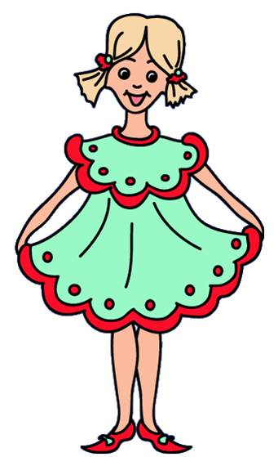
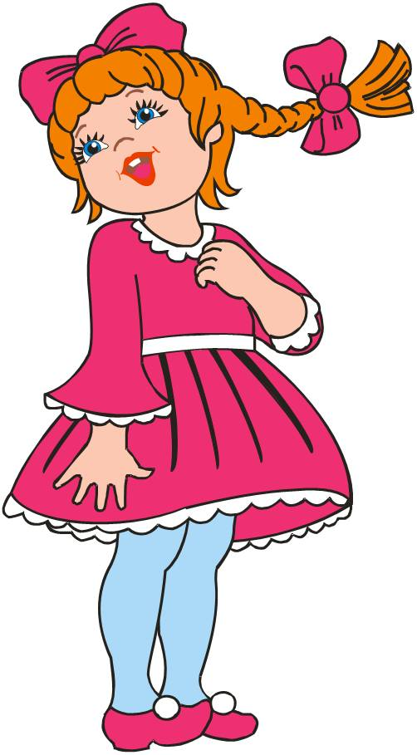

Лена
Даша
Таня
Жили-были три девочки: Таня, Лена и Даша.
Таня выше Лены, Лена выше Даши.
Кого из них как зовут?

Slide 4

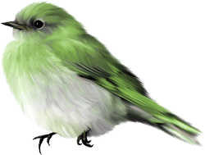

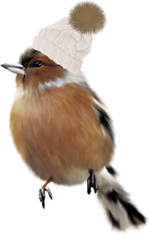
По небу летали воробей, ворона, стрекоза, ласточка и шмель. Сколько птиц летало?

Slide 5



Посадил дед вдоль одной тропинки три берёзы. Бабка между каждыми соседними берёзами посадила липы. А внучка между каждыми соседними деревьями посадила по кустику роз. Сколько кустиков роз посадила внучка?

Slide 6

Заполните фигурами пустой квадрат
Примечание:
проследите как изменяется расположение фигур в первых трёх квадратах.

Slide 7
Будь внимательным
Сколько на чертеже различных треугольников?

Slide 8
7
Проверь:

